Slide 1
Видови на индикатори и нивна употреба
Катарина Раденков, ОУ ,, Крсте Петков Мисирков “- Бистрица

Slide 2
Што се индикаторите?
Секој раствор поседува различна Ph вредност која всушност ни ја покажува киселоста или базноста на тој раствор.
Киселоста и базноста на некој раствор можеме да ја определиме со супстанции наречени индикатори, кои ја менуваат бојата кога стапуваат во реакции со киселини и бази.

Slide 3
Лакмусот преставува еден од најчесто употребуваните индикатори.
Неговиот механизам на дејство е тоа што има способност да ја менува својата боја во присуство на киселини или бази.
Во реакција со киселина ја менува својата боја во црвена , додека во реакција со база добива сина боја.

Slide 4
Лакмусот може да се користи на два начини:
а) во вид на раствор
- неколку капки Лакмусов индикатор се пипетираат во испитуваниот раствор и ние ги набљудуваме промените
б) во вид на Лакмусова хартија
- парче хартија се потопува во Лакмусов раствор и се исушува
- потоа Лакмусовата хартија се потопува во испитуваниот раствор, при што индикаторската хартија соодветно ќе ја промени својата боја

Slide 5
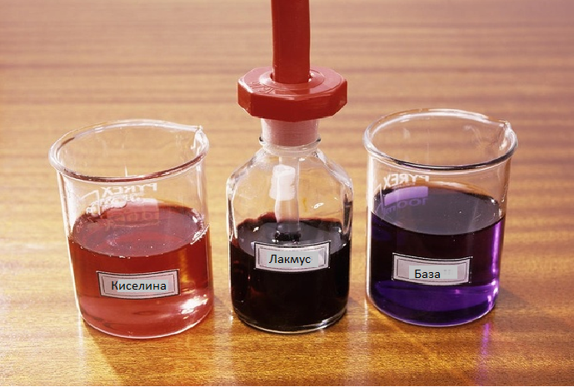
Промена на бојата на растворите по пипетирање на неколку капки Лакмусов раствор

Slide 6
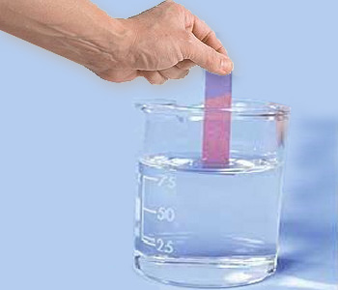
Промена на бојата на Лакмусовата хартија

Slide 7
Откриени се и голем број други индикатори. Еве преглед на некои од нив :
Метил портокалово : во кисели раствори црвена, а во базна жолта.
Бром фенол сино : во кисели раствори жолта, а во базни сина.
Бром крезол сино : во кисели раствори : жолтопортокалова, а во базни сина.

Slide 8
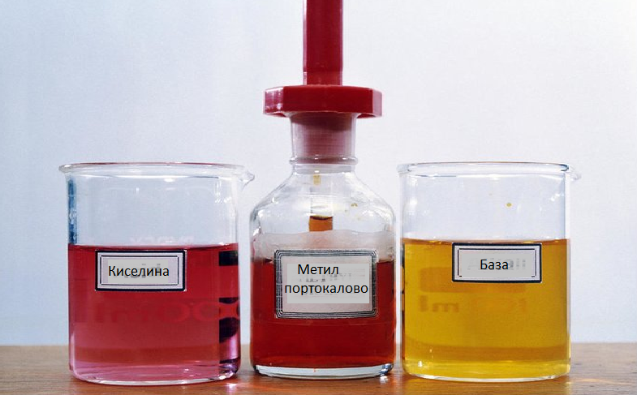
Промена на бојата на растворите во присуство на метил портокалово

Slide 9
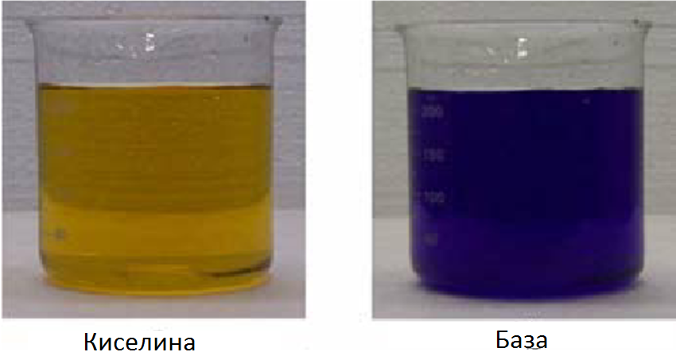
Промена во бојата на растворите во присуство на бромфенол сино

Slide 10
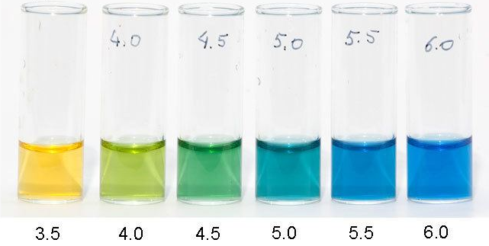
Промена на бојата на растворите во присуство на бромокрезол зелено

Slide 11
Што се тоа
природни индикатори?

Slide 12
Природни индикатори се супстанции кои се екстрахирани од растенија и кои може да ја променат својата боја во присуство на киселина или база.
Како најдобри природни индикатори се ко-ристат цвекло и црвена зелка.
Домашна задача :
Да се изработат сопствени индикатори користејќи цвекло, црвена зелка или морков.

Slide 13
Постапка на изработување на индикаторска хартија од цвекло:
1. Исечкајте малку варено цвекло и издробете го во аванче
2. Додајте малку топла вода
3. Натопете две парчиња во течноста и оставете ги да се исушат
4. Додајте неколку капки киселина на едното парче хартија, а неколку капки база на другото
Какви промени се забележуваат и зошто?

Slide 14
Постапка за изработување сопствен индикатор од црвена зелка:
1. Исечкајте ја зелката на поситни парчиња
2. Парчињата ставете ги во вода
3. Загрејте ја водата до вриење
4. Од течноста додајте во три посебни чаши

Slide 15
По изработувањето на сопствениот индикатор направи го следново истражување:
Во три чаши стави индикатор неколку мили-литри, а потоа додај : во првата вода; во вто-рата оцет, а во третата сода бикарбона.
Што забележуваш?Каква е бојата на растворот во кисела, неутрална и базна средина? Зошто е тоа така?
Дали можеш од претходните експерименти да утврдиш кој од растворите биле силни или слаби киселини и силни или слаби бази?

Slide 16
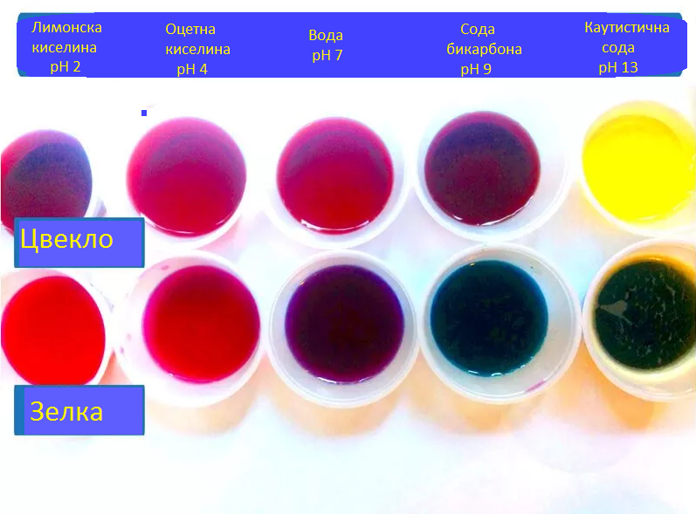
Природни индикатори на база на цвекло и црвена зелка

Slide 17
Универзалниот индикатор е тој што може да покаже колку е кисел или базен некој раствор.
Тоа тој го може бидејќи е смеса од повеќе индикатори, па има повеќе премини на бои.
Универзалниот индикатор при неутрална pH вредност е зелено обоен, а во зависност од промената на pH вредност, при кисела станува жолт, портокалов, црвен, а при базна син, виолетов.
Интензитетот на обојувањето е правопропорционален на pH вредноста.

Slide 18
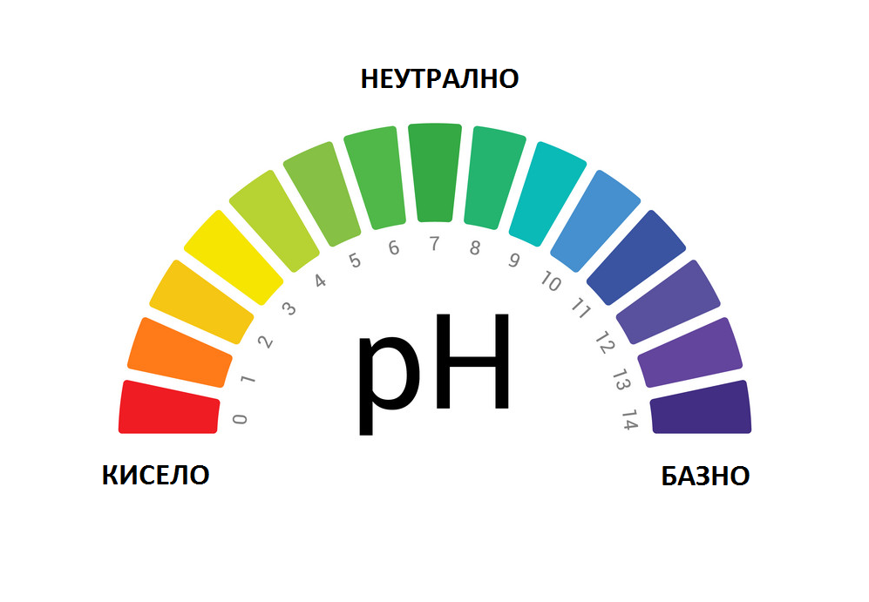
Скала на промена на бојата на универзалниот индикатор

